Slide 1
Lage national
24.11.2021

Slide 2
Überblick Kennzahlen
Notes:
Quelle: Lagebericht (aktuelle Automatisierung)

Slide 3
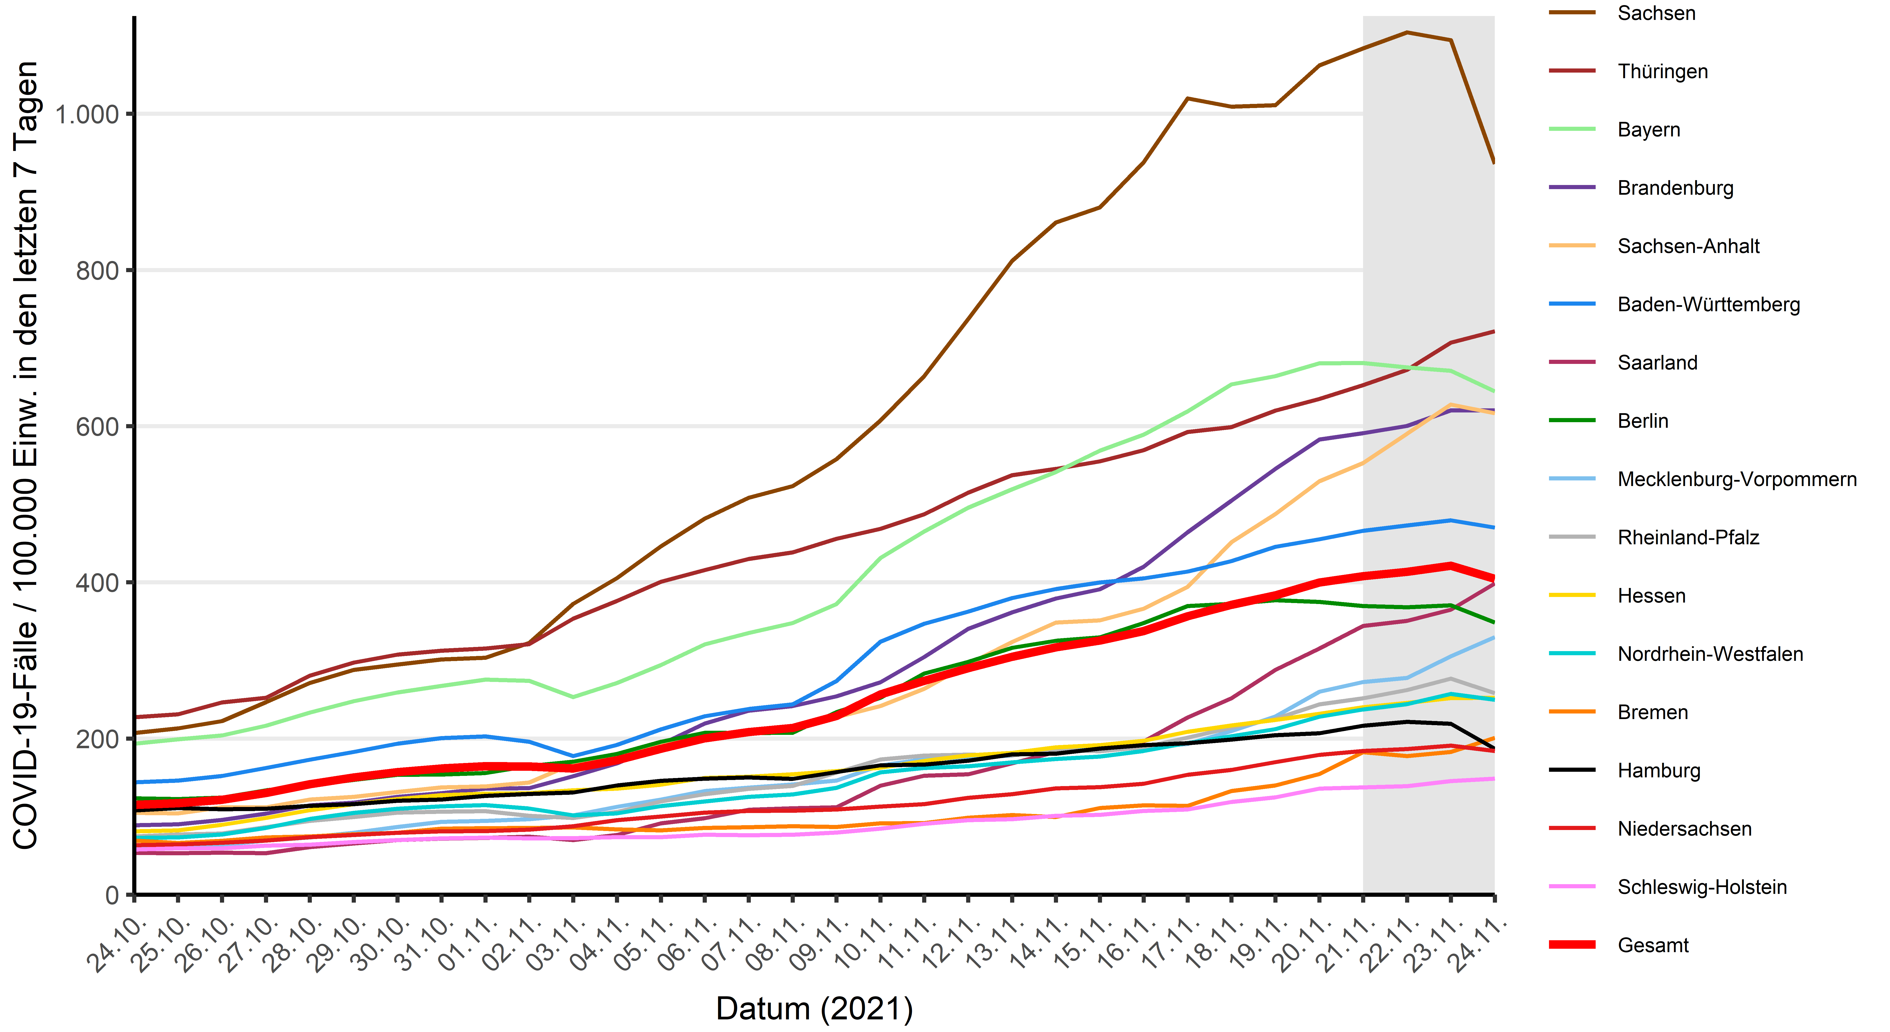
Verlauf der 7-Tage-Inzidenz nach Bundesland
Notes:
Quelle: Datei BL_Grafik_Meldedatum_Cube_XX-YY-2021 im Tagesordner oder im Automatisierungsordner als png

Slide 4
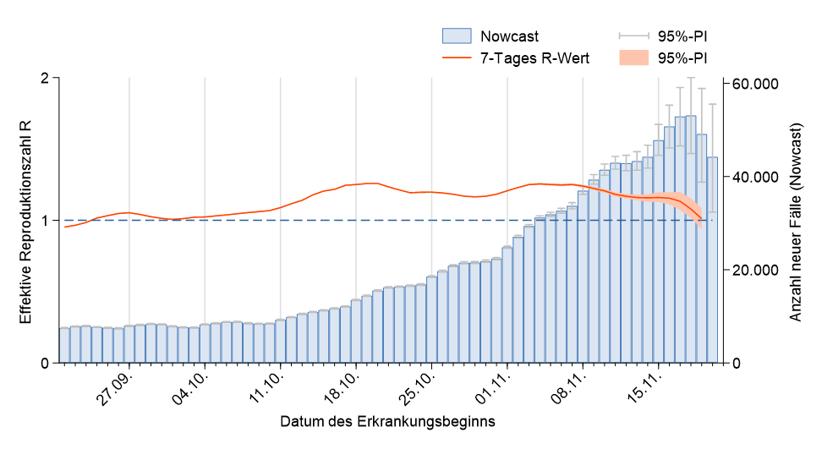
Nowcasting und 7-Tage-R-Wert
Notes:
Quelle: Lagebericht /Automatisierung/ Lagebericht_RKI_Datum_backup_DIMvongestern

Slide 5
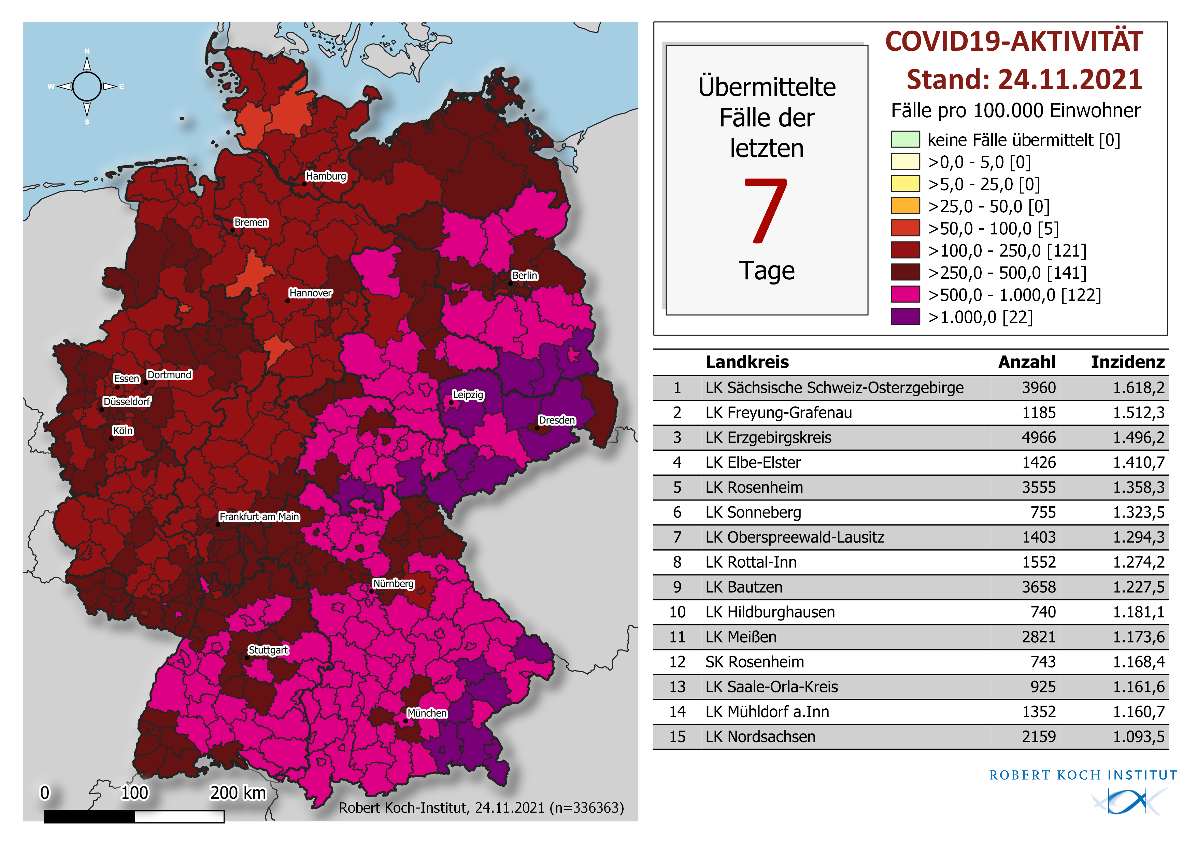
Geografische Verteilung 7-Tage-Inzidenz nach Landkreis
Notes:
Quelle: Lagebericht (Automatisierung) oder Ordner „Karten“ im Tagesordner, „A-Inzidenz 7 Tage.png“

Slide 6
Inzidenz nach Altersgruppe und Meldewoche
Notes:
Tagesordner -> Ordner heatmaps -> Ordner g -> „Deutschland_inzidenz_heatmap“ tiff o. pdf

Slide 7
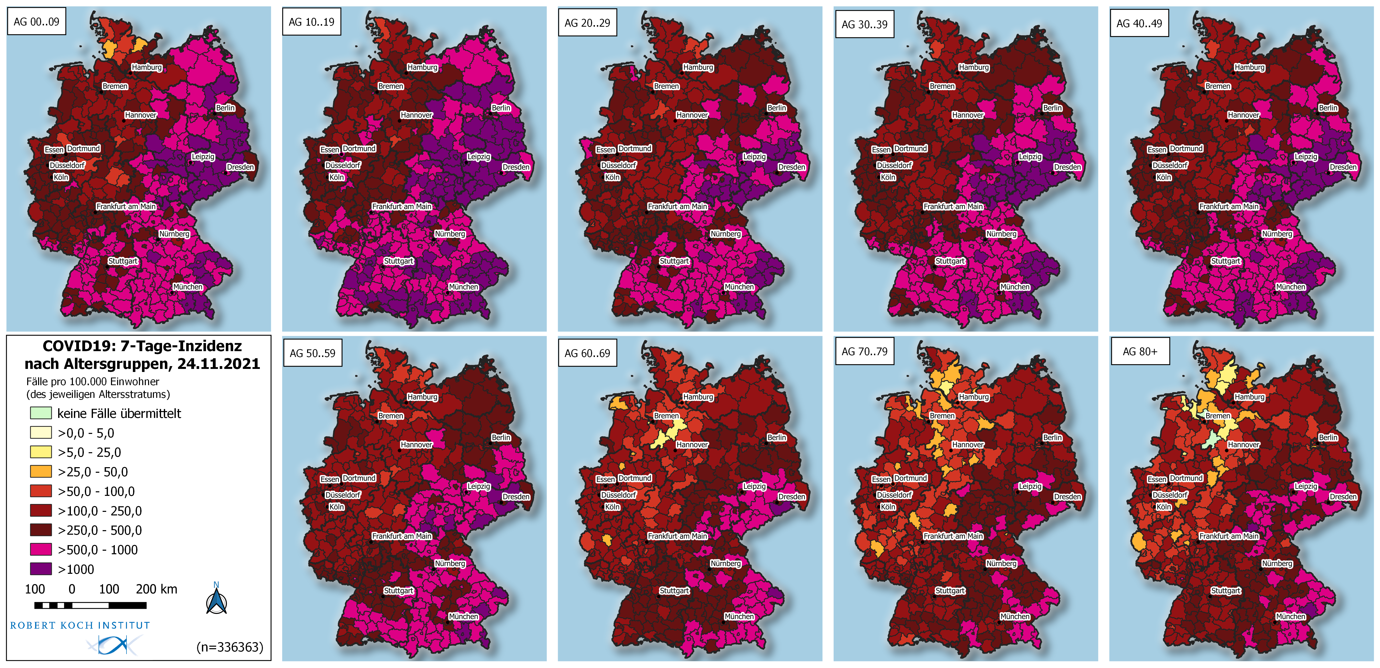
7-Tage-Inzidenz nach Landkreis und Altersgruppen

Slide 8
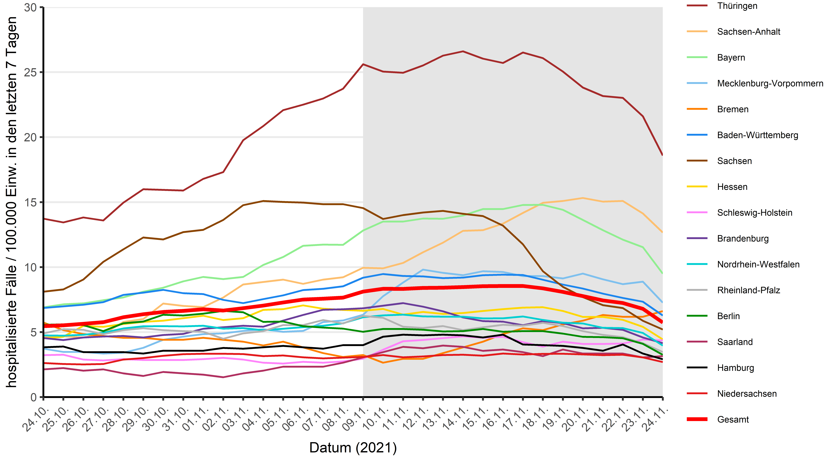
Verlauf 7-Tage-Hospitalisierunginzidenz nach Bundesland
Notes:
Analyse durch Cube: Michaela bittet Doris um automatisierte Exceltabelle ähnlich 7-Tage Inzidenz nach BL zu erstellen

Slide 9
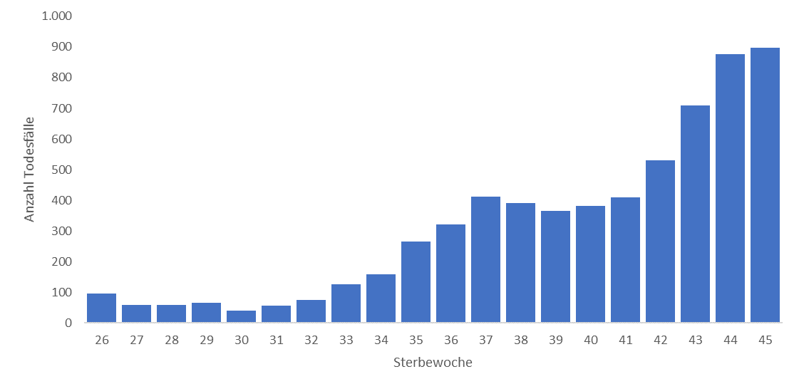
Todesfälle nach Sterbewoche

